Slide 1

计算机操作系统
电子科技大学
计算机科学与工程学院
李玉军

Slide 2
联系方式
李 玉 军
email: liyujun@uestc.edu.cn
手机：136-8909-1676
办公室：主楼B1-303

Slide 3
课时构成
课堂讲授
时间：周二3.4节，周四3.4节
地点：立人楼B216
上机实验
两次，时间、地点待定

Slide 4
成绩构成

Slide 5

教材及参考资料
教材
William Stallings. 操作系统——精髓与设计原理 (8th)
参考资料
刘乃琦, 蒲晓蓉. 操作系统原理、设计及应用
汤小丹, 梁红兵等. 操作系统原理(4rd)
Online resources

Slide 6
教学理念
注重基本理论知识
透彻讲解
理解记忆
灵活运用

Slide 7
课堂纪律
不要影响其他同学
手机关闭或设为震动
不要随意交谈
不要任意走动
不要吃东西
…
Open
Free
But

Slide 8
讨论
你觉得操作系统是什么？
你知道哪些操作系统？

Slide 9









操作系统大观园

Slide 10


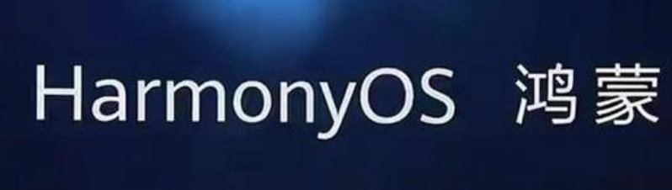



操作系统大观园

Slide 11












操作系统大观园

Slide 12









操作系统大观园

Slide 13
为什么要学习操作系统
学科基础，操作系统对上提供应用软件运行的平台，对下提供对硬件的管理
想要编写适合操作系统的应用程序或底层程序，一定要熟知操作系统
知其然，知其所以然——明白程序到底如何在计算机运行，硬件外设如何管理控制，数据如何组织存储。
操作系统的设计思想应用在很多领域
解决“卡脖子”问题

Slide 14
主要内容
操作系统概述
进程管理
设备管理
文件管理
存储管理

Slide 15
第1章 概述
电子科技大学
计算机科学与工程学院
李玉军

Slide 16
目录
1.1 操作系统目标与功能
1.2 操作系统的发展史
1.3 操作系统的主要成就
1.4 现代操作系统的特征
1.6 多处理器和多核操作系统设计考虑因素
1.7 主流操作系统简介
1.5 容错性

Slide 17
1.1 操作系统的目标与功能
操作系统
控制应用程序执行的程序
应用程序和计算机硬件间的接口
目标
方便：使计算机更易于使用
有效：允许以更有效的方式使用计算机系统资源
扩展能力：在不妨碍服务的前提下，有效地开发、测试和引入新的系统功能

Slide 18
1.1.1 作为用户/计算机接口的操作系统
应用程序
应用编程接口
库函数/实用程序
应用程序接口
二进制接口
软件
操作系统
指令集体系结构
执行硬件
内存地址
转换
系统互连（总线）
硬件
I/O设备
和网络
内存
操作系统所处的位置

Slide 19
1.1.1 作为用户/计算机接口的操作系统
操作系统提供的服务
程序开发：如编辑器和调试器
程序运行：如加载到内存、初始化I/O设备等
I/O设备访问：隐藏具体的I/O操作指令
文件访问控制：屏蔽存储介质细节
系统访问：提供接口，防止未授权访问行为
错误检测和响应：软、硬件错误
记账：收集资源的利用率信息、监控性能特性

Slide 20
1.1.2 作为资源管理器的操作系统
资源管理者
计算机是一组资源，用于移动、存储和处理数据
OS就负责管理这些资源，控制数据的移动、存储和管理
控制机制的特殊性
与普通软件相同，OS是由处理器执行的一段程序
OS经常会释放控制，且必须依赖处理器才能恢复控制

Slide 21
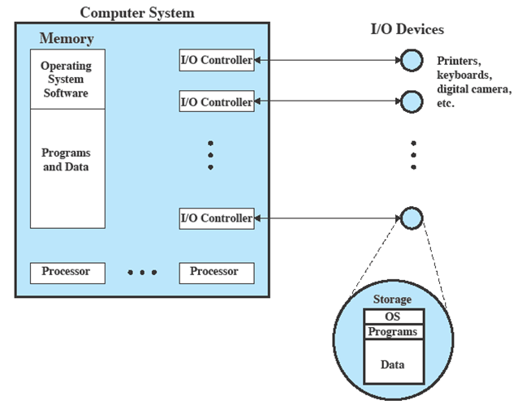
1.1.2 作为资源管理器的操作系统
OS需要完成资源管理：
内存的分配管理
I/O的访问控制
对文件的访问控制和使用
对处理器的分配
作为资源管理器的操作系统

Slide 22
1.1.2 作为资源管理器的操作系统
操作系统是一组控制和管理计算机硬件和软件资源，合理地对各类作业进行调度，以及方便用户使用的程序的集合。
An operating system (OS) is system software that manages computer hardware and software resources and provides common services for computer programs.
——wikipedia

Slide 23
1.1.3 操作系统的易扩展性
操作系统应能够不断发展，因为
硬件升级和新型硬件的不断出现
新的服务
纠正错误

Slide 24
1.2 操作系统的发展史
操作系统的发展过程
串行处理
简单批处理系统
多道批处理系统
分时系统
实时系统

Slide 25
1.2.1 串行处理
处理机制
无操作系统
程序员通过操控控制台运行程序，控制台包括显示灯、触发器、某种类型的输入设备和打印机
程序通过输入设备（如卡片机阅读器）载入计算机
用户按顺序访问计算机：串行
问题
调度：使用硬拷贝登记来预订机器时间
准备时间：加载编译器、源程序，保存目标程序，加载目标程序，链接公用函数等。

Slide 26
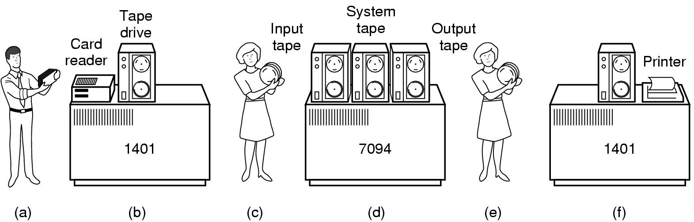
1.2.2 简单批处理系统
监控程序（Monitor）
对一批作业进行自动处理
内存中只能存放一道作业
处理过程
监控程序的其它功能？

Slide 27
1.2.2 简单批处理系统
监控程序的功能
作业的自动续接
内存保护：保护监控程序所在的内存区域
定时器：防止某作业独占系统
特权指令：只能由监控程序执行的指令
中断：早期计算机模型无此能力
运行模式
用户模式（user mode）：不允许执行特权指令
内核模式（kernel mode）：可执行特权执行及访问受保护的内存区域

Slide 28
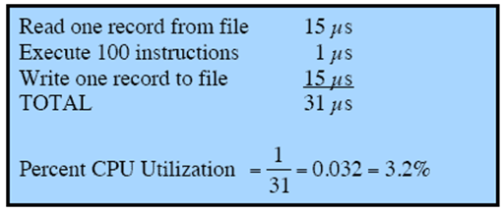
1.2.2 简单批处理系统
简单批处理系统的特征
自动性、顺序性、单道性
处理器仍经常处于空闲状态
系统利用率实例

Slide 29
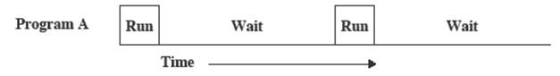
1.2.3 多道批处理系统
在简单批处理系统，处理器必须等待I / O指令完成才能继续处理
单道程序设计

Slide 30
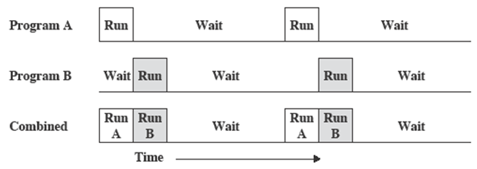
1.2.3 多道批处理系统
引入多道程序设计技术，当一个作业需要等待I / O时，处理器可以切换到另一个作业
两个程序的多道程序设计

Slide 31
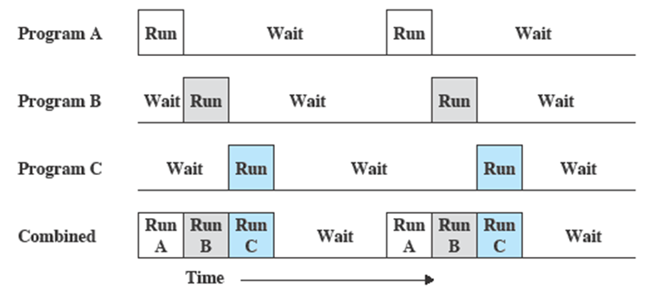
1.2.3 多道批处理系统
三个程序的多道程序设计

Slide 32
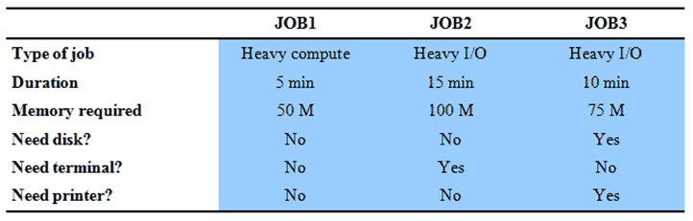
1.2.3 多道批处理系统
多道程序设计示例
系统可用内存250MB
示例程序执行属性

Slide 33
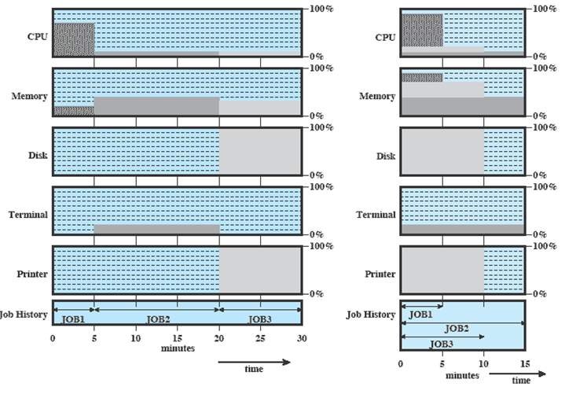
1.2.3 多道批处理系统
多道程序设计技术可以显著提高系统设备利用率
单道程序设计
多道程序设计

Slide 34
1.2.3 多道批处理系统
多道批处理系统——简单批处理系统的改进
内存中同时存放多个作业
多个作业可并发执行
作业调度程序负责作业的调度
多道批处理系统的硬件支持
中断
DMA
…
多道批处理系统的特征
多道性、调度性、无序性、无交互能力
多道程序设计

Slide 35
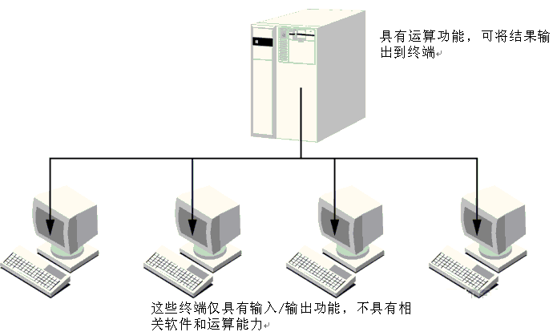
1.2.4 分时系统
产生原因
人机交互、共享主机、方便上机
分时系统
采用多道程序设计技术处理多个交互作业
多个用户共享处理器
多个用户通过不同终端同时访问系统
分时系统的特征
多路性、独立性
及时性、交互性

Slide 36
1.2.4 分时系统
批处理系统多道程序设计与分时的比较
 | 批处理系统多道程序设计 | 分时
主要目标 | 充分利用处理器 | 减小响应时间
操作系统指令源 | 作业控制语言命令 作业提供的命令 (没有与用户的交互) | 终端键入的命令 （来自用户）

Slide 37
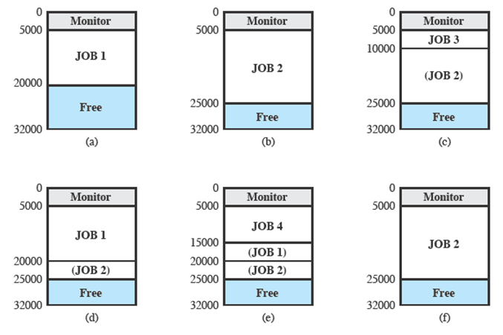
1.2.4 分时系统
CTSS（Compatible Time-Sharing System）第一个分时操作系统
CTSS操作

Slide 38
1.2.5 实时系统
概念
系统能够及时（即时）响应外部事件的请求，在规定的时间内完成对该事件的处理，并控制所有实时任务协调一致地运行。
应用领域
航空航天
军事
工业控制
实时系统的特征
可确定性、可响应性、用户控制、可靠性、故障弱化能力
实时控制系统
实时信息系统

Slide 39
1.3 操作系统的主要成就
进程
内存
管理
信息保护和安全
调度和资源管理

Slide 40
1.3.1 进程
进程概念
一个正在执行的程序
计算机中正在运行的程序的一个实例
可分配给处理器并由处理器执行的一个实体
由下述表征的活动单元
一个单一顺序线程
一个当前状态
一组相关系统资源

Slide 41
1.3.1 进程
为什么会有进程？
在多道批处理、分时以及实时系统中，系统里随时有许多作业在运行，设计协调不同活动的系统软件非常困难，可能存在：
不正确的同步
失败的互斥
不确定的程序操作
死锁
…
需要设计系统级的机制来监控各个作业的运行

Slide 42
1.3.1 进程
进程的组成
一段可执行的程序
程序所需要的相关数据（变量、工作空间、缓冲区等）
程序的执行上下文（execution context）
进程状态（process state）
操作系统用来管理和控制进程所需的所有数据
处理器寄存器的内容
进程优先级
是否在等待I/O事件
在内存中的位置
……

Slide 43
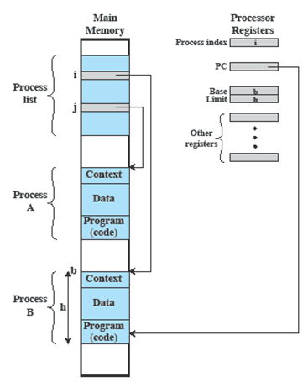
1.3.1 进程
进程需要数据结构来保存进程的上下文环境
B进程正在执行
B切换到A时，需要保存B的上下文
典型的进程实现

Slide 44
1.3.2 内存管理
存储管理的任务
进程隔离：每个进程拥有独立的地址空间，互不干扰
自动分配和管理：动态分配，对程序员透明
支持模块化程序设计：能够动态加载、销毁程序员定义的模块
保护和访问控制：一个应用程序不能任意访问其它程序的存储空间
长期存储：关机后仍能长时间存储信息
如何完成上述任务？

Slide 45
1.3.2 内存管理
虚拟存储
以逻辑方式访问存储器，不考虑物理内存空间数量
满足多作业同时驻留内存的要求
换入、换出机制
但是每个进程的大小不同，怎么办？
分页机制
每个作业部分驻留
硬件检测到缺页时，安排载入

Slide 46
1.3.2 内存管理
分页机制
进程由若干个固定大小的块组成——页
虚地址（virtual address）由页号和页内偏移量组成
进程中的每一页均可置于内存中任何位置
提供了虚地址和内存实地址（real address）（物理地址）之间的动态映射机制

Slide 47
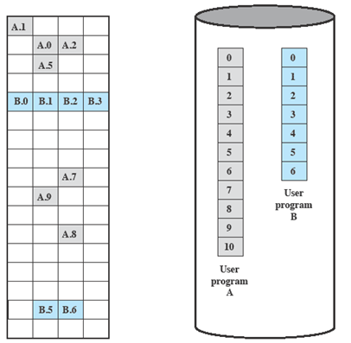
1.3.2 内存管理
内存
磁盘

Slide 48
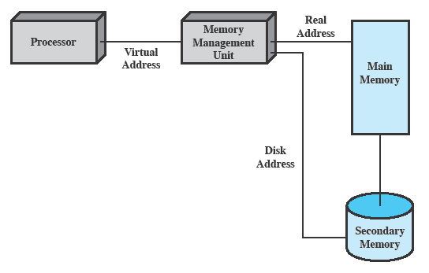
1.3.2 内存管理
虚存寻址

Slide 49
1.3.3 信息保护和安全
操作系统的4类典型安全问题
可用性
保护系统不被中断
机密性
保证用户不能读取未授权访问的数据
完整性
保护数据不被未授权修改
认证
涉及用户身份的正确认证和消息或数据的合法性

Slide 50
1.3.4 调度和资源管理
操作系统的一个关键任务：管理各种可用资源，并调度进程来使用这些资源
任何资源分配和调度策略需要考虑：
公平性
所有竞争同类资源的进程享有同等和公平的资源访问机会
有差别的响应性
区分进程类型且可动态调整
有效性
操作系统希望获得最大吞吐量和最小的响应时间
能够容纳尽可能多的用户
折中处理矛盾需求

Slide 51
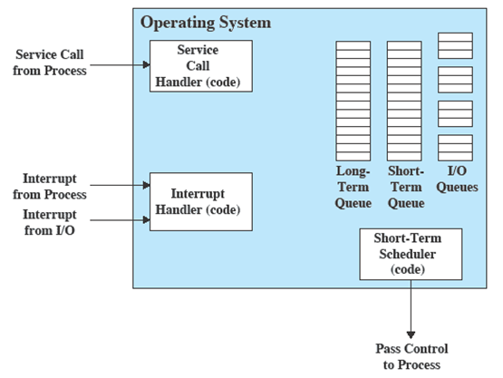
1.3.4 调度和资源管理
OS在中断处理程序入口获得对处理器的控制权
不同队列等待不同资源
多道程序环境中涉及进程调度和资源分配的主要组件

Slide 52
1.4 现代操作系统的特征
人们对操作系统需求的变化，要求设计者以不同的方法设计和组织操作系统
不同的设计方法和设计要素主要有
微内核（microkernel architecture）
多线程（multithreading）
对称多处理（symmetric multiprocessing）
分布式的操作系统（distributed operating systems）
面向对象的设计（object-oriented design）

Slide 53
1.4 现代操作系统的特征
微内核：只给内核分配一些最基本的功能，包括
微内核优点
地址空间
进程间通信(IPC)
基本的调度
简化了实现
提供了灵活性
适合于分布式环境

Slide 54
1.4 现代操作系统的特征
多线程：把执行一个应用程序的进程划分为可以同时运行的多个线程
线程
可分派的工作单元
包括处理器的上下文环境、自身的数据区域（用来启用子分支程序）
进程
一个或多个线程和相关系统资源的集合
通过把应用程序分解成多个线程，程序员更容易控制程序的模块化以及相关事件的时间安排。
顺序执行且可以中断（转到其他线程）

Slide 55
1.4 现代操作系统的特征
对称多处理(SMP)
不仅指计算机硬件体系结构，也指采用该体系结构的操作系统行为。
多个进程或线程可以并行运行
多个处理器对用户来讲是透明的
多个处理器共享内存和I/O设施
所有处理器可以执行同一任务
操作系统在不同的处理器上调度不同的进程或线程，并负责他们之间的同步

Slide 56
对称多处理的优点：
1.4 现代操作系统的特征
性能
多个进程可以在不同的处理器上同时运行
可用性
单个处理器的失效不会导致机器停止
渐增性
系统性能可以随着添加新的处理器而提高
扩展性
生产商根据处理器的数量提供不同价格与性能的产品

Slide 57
1.4 现代操作系统的特征
有多个处理器的系统与只有一个处理器的系统相比，性能更佳
多道程序设计和多道处理

Slide 58
1.4 现代操作系统的特征
分布式操作系统
面向对象的设计
给用户产生错觉
单一的内存空间
单一的外存空间
统一的存取措施
分布式操作系统变得流行，但技术发展水平仍然落后于单处理器操作系统和对称多处理操作系统
用于给小内核增加模块化的扩展
程序员容易定制操作系统，而不会破坏代码完整性
使分布式工具和分布式操作系统开发变得容易

Slide 59
1.5 容错性
容错性指系统或部件发生软/硬件错误时，能够继续正常运行的能力。
操作系统采用了很多技术来提高容错性
进程隔离
进程的内存、文件存取和执行过程相互隔离
并发控制
采用并发控制保证进程通信或协作时的正确性
虚拟机
提供更高程度的应用隔离和错误隔离
检测点和回滚机制
检测点是先前程序状态的一个副本，回滚则从检测点重新开始执行

Slide 60
1.6 多处理器和多核操作系统设计考虑因素
多处理器操作系统设计考虑的因素
不仅要提供多道系统的所有功能，而且必须提供适应多处理器的额外功能。
关键设计问题：
并发进程或线程
内核程序应可重入，使多个处理器能同时执行同一段内核代码
调度
任何处理器都可以执行调度，这增加了执行调度策略的难道
同步
多个活跃进程可能访问共享的地址空间和I/O资源，因此必须提供有效的同步机制
内存管理
物理页的重用是关注的最大问题
可靠性和容错性
系统故障时，操作系统需要尽可能的降低错误的影响。

Slide 61
1.6 多处理器和多核操作系统设计考虑因素
多核系统设计的挑战
如何有效利用多核的计算能力及如何智能且有效的管理芯片上的资源
多核系统潜在的并行能力有三个层次
每个核内部的硬件并行，即指令级并行
每个处理器上潜在的多道程序或多线程程序的执行能力
一个应用程序在多核上以多进程或多线程形式执行潜在的并行能力

Slide 62
多核系统设计的常用策略——应用层并行
1.6 多处理器和多核操作系统设计考虑因素
开发者必须决定如何将任务分割成多个可独立运行的子任务
操作系统要支持并行编程，能为开发者划分的并行子任务有效分配资源
例子：Grand Central Dispatch (GCD)
Mac Os X 10.6上，支持多核的特性
开发者标识可独立运行的子任务（如函数），GCD使其更容易实现
采用线程池机制
以块（如函数）作为指定的任务，分配到不同的线程，实现并发或根据需要顺序执行。详细参考4.8

Slide 63
多核系统设计的常用策略——虚拟机方式
1.6 多处理器和多核操作系统设计考虑因素
随着单个芯片上“核”的增加，为一个进程分配一个或多个核，让处理器专门为这个进程服务。
多核操作系统扮演了一个管理程序的角色，负责为应用程序分配“核”的高层决策，但是在资源分配上不再过多关注。

Slide 64
1.7 主流操作系统简介
1.7.1 Windows
1.7.2 传统Unix
1.7.3 现代Unix
1.7.4 Linux

Slide 65
1.7.1 Windows系统
体系结构——概况

Slide 66
体系结构——Windows的内核模式组件
1.7.1 Windows系统
执行体（Executive）
包含操作系统的核心服务，如内存管理，进程和线程管理、安全、I/O和进程间通信
内核（Kernel）
控制处理器的执行，如进程切换、中断处理等
硬件抽象层（Hardware Abstraction Layer ，HAL）
在通用的硬件命令与响应和专门针对某平台的专用命令与响应之间映射
设备驱动（Device Drivers）
扩展执行体的动态库
窗口和图形系统（Windowing and Graphics System）
实现GUI函数

Slide 67
1.7.1 Windows系统
体系结构——四种基本的用户模式进程:
特殊系统进程
管理系统所需的用户模式服务，会话、认证等
服务进程
后台打印程序、事件记录器、与设备驱动协作的用户模式构件、不同的网络服务程序等
环境子系统
提供不同的操作系统个性化设置（环境）
用户应用程序
为充分利用系统功能而为用户提供的可执行程序和动态链接库

Slide 68
1.7.1 Windows系统
客户-服务器模型
Windows的操作系统服务、受保护自系统和应用程序都采用客户-服务器模型构建
分布式环境、单个系统都可以采用客户-服务器模型，服务端与客户端通过通过RPC通信
问题：分析采用这种模型的优点

Slide 69
1.7.1 Windows系统
线程和SMP
Windows支持线程和对称多处理（SMP）
操作系统例程可以运行在任何可用的处理器上，不同例程可同时运行
支持在单个进程中执行多线程，不同线程可同时运行在不同处理器上
服务器可以使用多线程同时处理多个用户请求
提供进程间共享数据和资源的机制和通信能力

Slide 70
1.7.1 Windows系统
Windows对象
Windows内核用C语言编写，但是设计原理上大量采用了面向对象的思想。
Windows使用的面向对象的思想包括：
封装
对象类和实例
继承
多态性

Slide 71
1.7.2 传统UNIX系统
传统UNIX的发展历程
Bell Labs开发，1970年在PDP-7 上运行
吸收了很多Multics的思想
UNIX移植到PDP-11是一个里程碑(milestone)，表明UNIX将可以适用于所有计算机
下一个milestone是用C语言重写UNIX，证明了使用高级语言编写系统代码的优点
1974年第一次出现在技术期刊中
1976年正式在 Bell Lab外使用，Version 6
1978年发布Version 7, 是大多数现代操作系统的先驱
最重要的非AT&T （non-AT&T） 系统是UNIX BSD

Slide 72

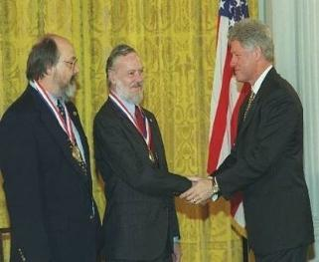
1.7.2 传统UNIX系统
MIT&Bell, CTSS, Multics,UNIX
Kenneth Thompson & Dennis Ritchie @ Bell Labs
Unix, 基于C，1973
工程贡献获得图灵奖
K. Thompson and D. Ritchie

Slide 73
1.7.2 传统UNIX系统
UNIX体系结构

Slide 74
1.7.2 传统UNIX系统
传统UNIX内核

Slide 75
1.7.3 现代UNIX系统
现代UNIX内核

Slide 76
1.7.3 现代UNIX系统
SVR4 (System V Release 4)
由AT&T 和Sun 共同开发
结合了SVR3, 4.3BSD, Microsoft Xenix System V和SunOS
SVR4吸取了商业和学院设计者的成果，是最重要的UNIX变体
发布的新特性包括
实时处理支持real-time processing support
进程调度类process scheduling classes
动态分配数据结构dynamically allocated data structures
虚拟内存管理virtual memory management
虚拟文件系统virtual file system
可抢占的内核preemptive kernel

Slide 77
1.7.3 现代UNIX系统
BSD(Berkeley Software Distribution)
4.xBSD 在高校中广泛使用，是很多商业UNIX的基础
4.4BSD 是Berkeley 发布的BSD的最后版本
是4.3BSD的重要升级
包括：新的虚存系统，改变了内核结构，增强了一些其他特性
FreeBSD
应用最广且被文档记录最好的版本之一
常用于互联网服务器、防火墙和一些嵌入式设备
Mac OS X 基于FreeBSD 5.0 和Mach 3.0 内核

Slide 78
1.7.3 现代UNIX系统
Solaris 10
Sun基于SVR4的UNIX版本
提供了SVR4的所有特征以及一些更高级的特征，例如
完全抢占, 多线程内核
对SMP的完全支持
文件系统的面向对象的接口
最广泛使用且最成功的商业化UNIX版本

Slide 79
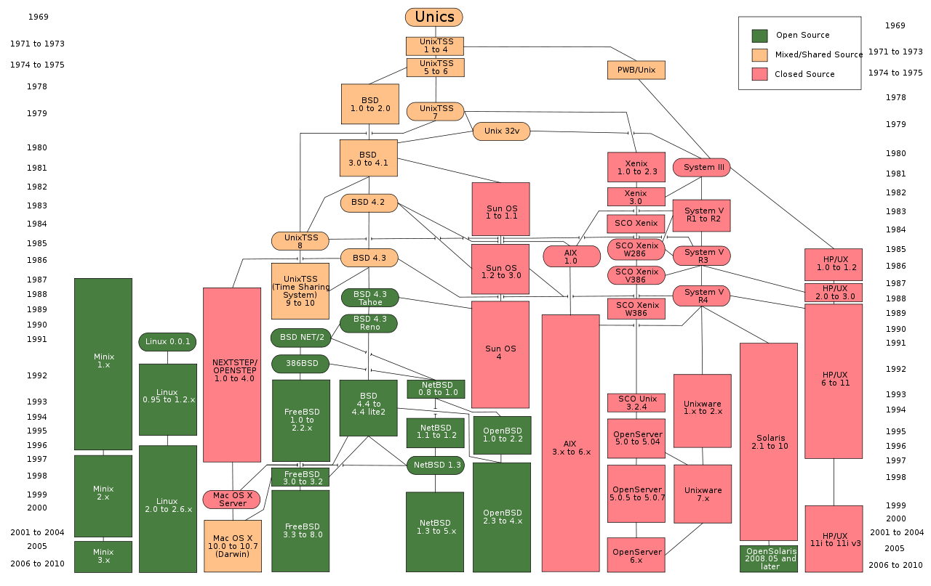
1.7.3 现代UNIX系统
UNIX发展史

Slide 80
1.7.4 Linux 系统
Linux发展概要
起源于在IBM PC机上UNIX的一个变体
Linus Torvalds, 芬兰学生，写了最初的版本
1991年在互联网上正式发布最早版本
今天Linux已经成为功能全面的UNIX系统，运行在很多PC平台上
开源免费
由自由软件基金(FSF )赞助
高度模块化，容易配置

Slide 81




1.7.4 Linux 系统
Andrew S. Tanenbaum: MINIX Linus Torvalds: Linux,1991
GNU: GNU is Not Unix
GNU/Linux
Richard Stallman
（FSF）

Slide 82
1.7.4 Linux 系统
模块化的单体内核
Linux由很多可加载模块构成
单体内核：在一大块代码中包含了所有的操作系统功能，作为单个进程运行，具有唯一的地址空间
所有的功能部件都可以访问内核数据结构和例程
Linux 虽然是单体内核，但是采用了模块化结构
可加载模块：相对对立的模块
一个模块就是内核在运行时可以链接或断开链接的对象文件
模块会代表当前进程在内核模式下执行
具有两个重要特征：
动态链接
可堆叠模块

Slide 83
1.7.4 Linux 系统
Linux内核模块链示例

Slide 84
1.7.4 Linux 系统
Linux内核组件

Slide 85
补充阅读材料及作业
补充阅读材料
自学《操作系统精髓与设计原理》第1章 计算机系统概述
作业
归纳整理操作系统的基本功能。
论述批处理、分时和实时三种操作系统的基本特征。
为什么会有进程？分析理解进程的概念、上下文的含义。
论述现代操作系统的特征。
解释单体内核和微内核的区别。
进程调度程序、时钟中断处理程序和命令解释程序在哪种模式下执行？
分析系统调用时的模式切换过程？

